Slide 1
Zdroje informácií o fakultách
webové stránky fakúlt, internet:
www.vysokeskoly.sk, www.job.sk,
www.minedu.sk, www.portalvs.sk,
www.kampomaturite.cz,
www.job.cz, www.vysokeskoly.cz
www.najdivs.cz

Slide 2
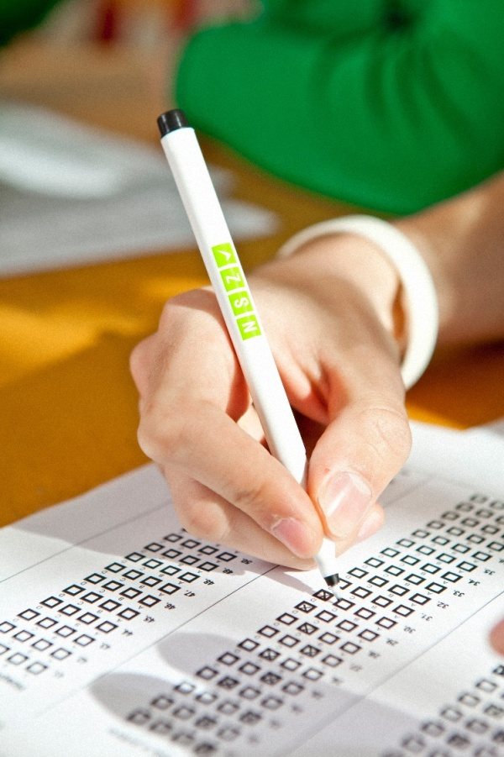
Národné porovnávacie skúšky (NPS)
nahrádzajú alebo dopĺňajú prijímacie skúšky na viac ako 60 fakultách
v ČR a v SR
forma: písomný test
počet termínov: 6
miesta konania: mestá v SR a v ČR

Slide 3
NSZ v prijímacom konaní
NSZ povinné
Fakulta neorganizuje vlastné prijímacie skúšky (PS) a prijíma len na základe výsledku NPS
Fakulta využíva výsledok NPS a zároveň organizuje vlastné PS (ústne, talentové, odborové)
NSZ nepovinné
Fakulta organizuje vlastné PS, ale pre prijatie vám môže stačiť dobrý výsledok v NPS
Fakulta organizuje vlastné PS, ale za NSZ môžete získať body navyše

Slide 4
AKO TO FUNGUJE
Prihlásenie na VŠ
NUTNÉ
Přihláška na VŠ
Fakulta nepozýva na PS, očakává, že študenti absolvujú NPS
Prihlásenie k NPS
ŠTUDENT: Prihlásenie na ww.scio.sk/nps
SCIO: Pozvánka na NPS
ŠTUDENT: Absolvovanie testov
SCIO: Zašle výsledky z testov uchádzačovi, aj fakulte, prípadne ŠTUDENT posiela fakulte certifikát
FAKULTA od SCIO dostane výsledky NPS, podľa toho SAMA rozhodne o prijatí či neprijatí uchádzača

Slide 5
Prihlásenie na NPS
Nezávisle na prihláške na fakultu!
Elektronicky na www.scio.sk/nps
Termíny NPS sú uverejnené na www.scio.sk/nps. (uzávierka prihlášok cca 14 dní pred termínom)

Slide 6
NPS 2021/22 – termíny a predmety
Termín | uzávierka | predmety
december | november | OSP / VŠP
 |  | ZSV
február | január | OSP / VŠP
 |  | ZSV / MAT
marec | február | OSP / VŠP
 |  | ZSV / MAT
 |  | AJ
apríl | marec | OSP / VŠP
 |  | ZSV / MAT / ŠJ
 |  | PV / AJ
 |  | NJ
koniec apríla | apríl | OSP / VŠP
 |  | ZSV / MAT / ŠJ
 |  | PV / AJ
 |  | NJ
máj | máj | OSP / VŠP
 |  | ZSV
 |  | PV / AJ
Skúšky oddelené lomkou prebiehajú súčasne
Pre aktuálne informácie o termínoch a predmetoch sledujte www.scio.sk/nps!

Slide 7
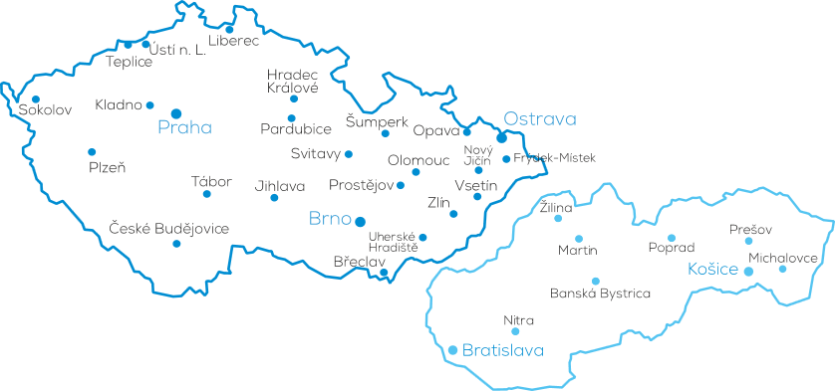
Kde sa budú NPS konať
skúšku možno zložiť na Slovensku, aj keď sa hlásite na fakultu v ČR

Slide 8
Online NPS
Všetky termíny NPS = možnosť prezenčnej aj online varianty
Obe sú rovnocenné, rovnako náročný test prebiehajúce v rovnakom čase
Nutnosť minimálne technické výbavy – PC/Mac, webkamera, mikrofón, uzavretá miestnosť, prehliadač Google Chrome
Priority online NPS
Transparentnosť, bezpečnosť skúšky, férovosť
Porovnateľnosť online a tlačené skúšky

Slide 9
ScioLink
Nová testovacia aplikácia spoločnosti Scio
Testovanie z domova so vzdialeným dohľadom a záznamom priebehu, funkčné aj pri krátkodobom výpadku pripojenia
Platí striktné pravidlá:
skladať skúšku možno len v stanovenom čase, je zakázané opustiť miestnosť
v priebehu budete musieť mať aktívne webkameru a mikrofón pre záznam
v prípade porušenia pravidiel (spustenie iného programu, vstup ďalšie osoby do miestnosti, detekcia mobilu v dosahu...) je skúška vyhodnotená ako neplatná

Slide 10
Výsledok NPS
Platnosť výsledku
Výsledok z jednej NPS platí na viacerých fakultách
Ak absolvujete viac termínov NPS, počíta sa len ten najlepší
Percentil
Výsledok vyjadrený percentilom = koľko % účastníkov ste predstihli
Harmonizácia všetkých výsledkov, aj z termínov, ktoré ešte neprebehli
Podrobný výpočet nájdete na www.scio.sk/nps
Aký percentil stačí na prijatie?
určuje fakulta
Scio zabezpečuje prípravu testov,
priebeh NPS a vyhodnotenie

Slide 11
Prihlásenie na NPS
Nezávisle na prihláške na fakultu!
Elektronicky na www.scio.sk/nps
Termíny NPS sú uverejnené na www.scio.sk/nps. (uzávierka prihlášok cca 14 dní pred termínom)
Základná cena je okolo 21 €
Niektoré fakulty znižujú poplatok za prijímacie konanie
Možnosti pre uchádzačov so špeciálnymi potrebami
Sociálna zľava (v prípade poberania prídavku v hmotnej núdzi): skúška zdarma a zľava na prípravné materiály

Slide 12
Všeobecné študijné predpoklady
Netestujú sa vedomosti, ale predpoklady k štúdiu
Verbálna časť
významové rozdiely, interpretácia textu, vzťahy medzi slovami, doplňovanie do viet
zložitejšie práce s textom, schopnosť argumentácie, dedukcie, logickej koherencie a vyvodzovania
35 minút na 33 otázok
Analytická časť
základné matematické znalosti a postupy, úlohy s percentami, slovné úlohy, úlohy s geometrickými obrazcami, operácie
analýza údajov a daných podmienok, logické vyvodzovanie z tabuliek a grafov
50 minút na 33 otázok

Slide 13
Ostatné skúšky
Základy spoločenských vied
látka v rozsahu učiva na gymnáziu, úlohy vychádza z odporúčanej literatúry
filozofia, psychológia, sociológia, politológia, ekonómia, právo, moderné dejiny, EÚ
60 úloh na 60 minút
zoznam literatúry k stiahnutiu na www.scio.sk/nsz
Matematika
látka v rozsahu učiva na gymnáziu (bez diferenciálneho a integrálneho počtu)
30 úloh na 90 minút
Cudzie jazyky (AJ, NJ, ŠJ)
úroveň B2 podľa Spoločného európskeho referenčného rámca
počúvanie, čítanie a porozumenie textu, konverzačné situácie, komplexné cvičenie, gramatika
Prírodné vedy
Biológia
Chémia

Slide 14
Príprava na NPS
Kurzy
On-line kurzy
Tlačené publikácie
Cvičebnica VŠP a OSP a MAT (vysvetlenie všetkých úloh a cvičení)
Ukážky testov na webe … viac na www.scio.sk/nps/priprava

Slide 15
Vyhodnotenie testov
Všetky testy používajú uzavreté úlohy s výberom odpovedí, práve jedna odpoveď je správna
Správne zodpovedaná úloha = 1 bod
Nezodpovedaná úloha = 0 bodov
Zle zodpovedaná úloha = mínus ⅓ či ¼ bodu

Slide 16
Ukážka úloh testu VŠP
Všetky testy používajú uzavreté úlohy s výberom odpovedí, práve jedna odpoveď je správna
Správne zodpovedaná úloha = 1 bod
Nezodpovedaná úloha = 0 bodov
Zle zodpovedaná úloha = mínus časť bodu

Slide 17
Verbálna časť
V nasledujúcej vete sú dve prázdne miesta, ktoré znamenajú, že vo vete bolo niečo vynechané. Nižšie nájdete niekoľko možností – dvojíc slov. Vyberte dvojicu slov, ktorá sa najlepšie hodí do príslušnej vety ako celku.
I keď expedícii všetci priali úspech, jej _________ krach by dal za pravdu všetkým, ktorí už dopredu ___________ na nedostatky na jej prípravu.
(A) očakávaný – spoliehali
(B) prípadný – upozorňovali
(C) náhly – poukazovali
(D) možný – naliehali
(E) tragický – čakali

Slide 18
Verbálna časť
Pohárik vína nezaškodí.... Koľkokrát už túto vetu predniesli mnohé lekárske kapacity. Je to skutočne pravda? Zdá sa, že u tehotných žien veru nie...
Tie by sa mali, podľa štúdie amerických vedcov, vyvarovať pitiu alkoholu aspoň čiastočne. Už aj malé množstvo alkoholických nápojov týždenne môže totiž výrazne znížiť inteligenciu ich ešte nenarodeného dieťaťa.
Odborníci už síce dlho vedia, že časté pitie alkoholu budúcou mamičkou znižuje inteligenciu dovtedy nenarodeného dieťaťa. Nebolo však jasné, ako a či sa prejaví tiež občasné popíjanie. Vedecký tím sa preto zameral na 636 detí, ktoré sa narodili v období rokov 1983 až 1986 a na ich matky, ktoré počas tehotenstva konzumovali dva až šesť drinkov týždenne. A ako preukázali štúdie, desaťroční synovia týchto mamičiek majú výrazne nižšie IQ ako ich vrstovníci. Test zároveň prezradil, že ničivejší účinok má alkohol u afroameričanov, zatiaľ čo na kaukazské rasy pôsobí menej devastačne. Podľa vedcov je to zrejme geneticky podmienené.

Slide 19
Verbálna časť
Ktorá z nasledujúcich viet z uvedeného textu nie je v súlade s jeho celkovým významom?
A) Je to skutočne pravda? Zdá sa, že u tehotných žien veru nie...
B) Odborníci už síce dlho vedia, že časté pitie alkoholu budúcou mamičkou znižuje inteligenciu dovtedy nenarodeného dieťaťa.
C) Už aj malé množstvo alkoholických nápojov týždenne môže totiž výrazne znížiť inteligenciu ich ešte nenarodeného dieťaťa.
D) Test zároveň prezradil, že ničivejší účinok má alkohol u afroameričanov.
E) Tie by sa mali, podľa štúdie amerických vedcov, vyvarovať pitiu alkoholu aspoň čiastočne.

Slide 20
Verbálna časť- riešenie
Určíme zámer a význam textu. Čo text oznamuje, podporuje, kam smeruje a na čom stavia jeho argumentácie.
Pre nenarodené dieťa je škodlivé aj to, ak matka pije len občasne, čo platí najmä u afro-američanek.
Hľadáme, ktorá časť nie je s celkovým významom textu konzistentná.
Ak škodí aj občasné pitie, nestačí, keď sa tehotná žena vyhne konzumáciu alkoholu len čiastočne.

Slide 21
Analytická časť
V predajni stojí päť áut od rôznych firiem (Fiat, Mazda, Opel, Peugeot a Renault). Každé má inú farbu (čierna, červená, modrá, zelená, žltá) a každé z nich má inú cenu v korunách (190 tisíc, 280 tisíc, 290 tisíc, 350 tisíc, 380 tisíc).
Vieme, že:
Mazda je o 90 tisíc drahšia ako Renault.
Opel má zelenú farbu.
Fiat je z týchto piatich áut najlacnejší.
Červené auto stojí 190 tisíc.

Slide 22
Analytická časť - riešenie
Vytvoríme "priehradky", ktoré označíme údajmi, vyplývajúcimi z textu.
červená
Fiat Renault Mazda
190 280 290 350 380
Príklady otázok k úlohe:
Koľko môže stáť Peugeot?
Akú farbu môže mať Mazda?
Akej značky je auto, ktoré stojí 290 tisíc korún?

Slide 23
Analytická časť
Mama poslala Vojtecha na trh, aby kúpil niečo na svietenie. Obchodník mu povedal: „Mám tu sviečku, ktorá stojí tri zlatky a vydrží svietiť 2,5 hodiny. Alebo tu mám pochodeň, ktorá stojí tri zlatky a 5 strieborných a vydrží svietiť 5 hodín. Pokiaľ však máš záujem, môžem ti ponúknuť aj petrolejovú lampu za 6 zlatiek a 4 strieborné, ktorá vydrží svietiť dokonca 8 hodín.“ (platí, že 1 zlatý zodpovedá 10 strieborným).
Zoraďte prostriedky na svietenie podľa toho, keď dostanete za najmenej peňazí najdlhšie svietenie od najúspornejšieho po najmenej úsporný.
(A) sviečka, pochodeň, lampa
(B) sviečka, lampa, pochodeň
(C) pochodeň, sviečka, lampa
(D) pochodeň, lampa, sviečka
(E) lampa, sviečka, pochodeň

Slide 24
Analytická časť - riešenie
jednoduchý prepočet efektivity (teda cenu za jednotku času, alebo čas za jednotku meny)
čas / cena = efektivita, resp. čas svietenia za cenu 1 zlatiek
2,5 / 3 = 0,8 (sviečka), 5 / 3,5 = 1,43 (pochodeň), 8 / 6,4 = 1,25 (lampa)
riešenie: pochodeň> lampa> sviečka
Elegantné riešenie
pochodeň je len o málo drahšie ako sviečka a svieti dvojnásobne = oveľa efektívnejšie
lampa stojí takmer dvojnásobne, a svieti viac ako dvojnásobne oproti sviečke = efektívnejšie ako sviečka, ale nesvieti dvojnásobne dlho oproti pochodni = je menej efektívnejšie ako pochodeň

Slide 25
Ďalšie informácie o NPS
www.scio.sk
Prehľad všetkých dôležitých termínov
Ukážky testov zadarmo
scio@scio.sk; Facebook: Prijímacky Scio / Národní srovnávací zkoušky
IG: @scio.nsz

